Slide 1
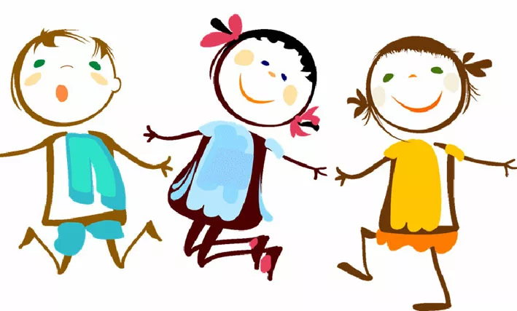
СОЦИАЛЬНО- ЛИЧНОСТНОЕ РАЗВИТИЕ – ЭТО РАЗВИТИЕ ПОЛОЖИТЕЛЬНОГО ОТНОШЕНИЯ РЕБЕНКА К СЕБЕ, ДРУГИМ ЛЮДЯМ, ОКРУЖАЮЩЕМУ МИРУ, КОММУНИКАТИВНОЙ И СОЦИАЛЬНОЙ КОМПЕТЕНТНОСТИ ДЕТЕЙ
ОЦЕНКА ЭФФЕКТИВНОСТИ ПЕДАГОГИЧЕСКИХ ВОЗДЕЙСТВИЙ
И ИНДИВИДУАЛЬНОГО РАЗВИТИЯ ДЕТЕЙ ПО ОБРАЗОВАТЕЛЬНОЙ ОБЛАСТИ
«СОЦИАЛЬНО-КОММУНИКАТИВНОЕ РАЗВИТИЕ»
Основные показатели
и результаты
деятельности в части развития у детей
социально-личностных качеств

Slide 2
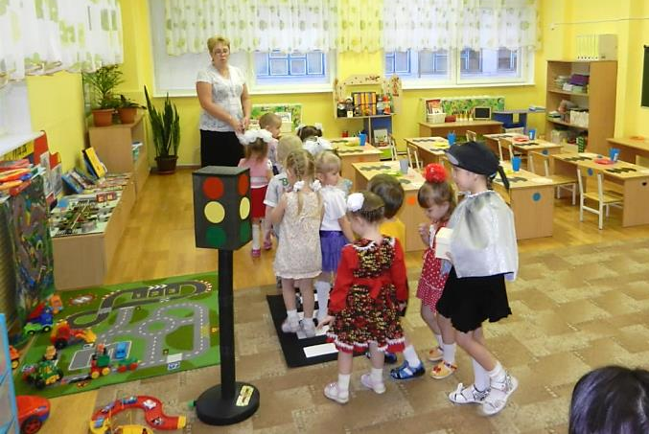
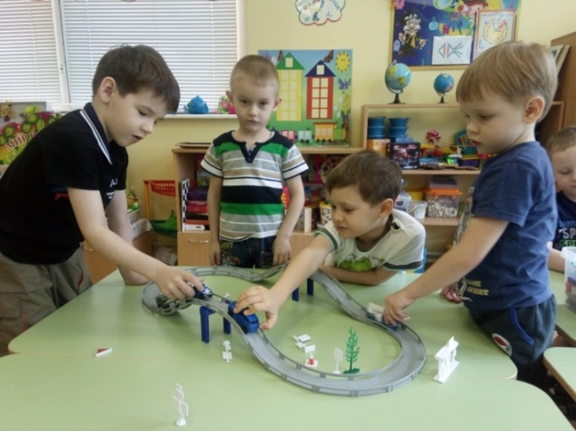

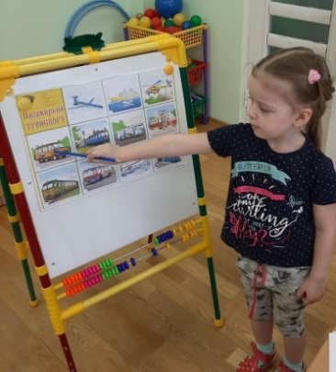
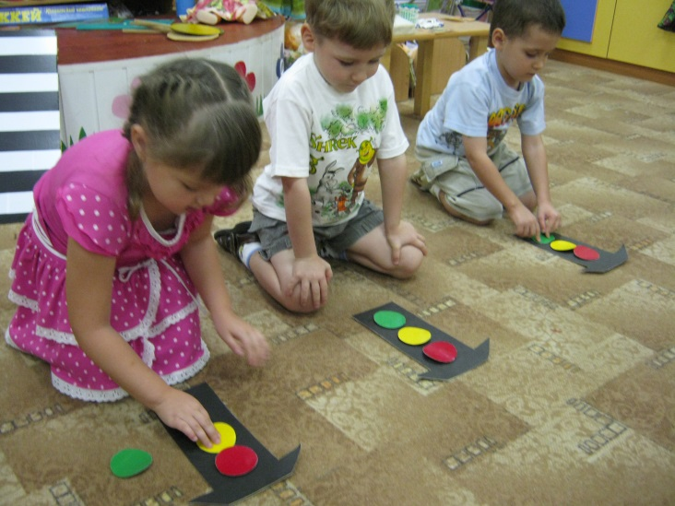
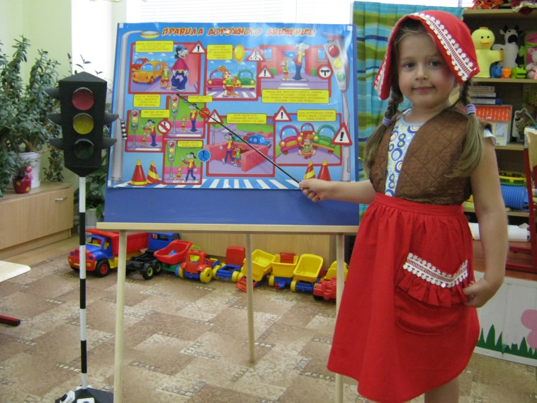
ФОРМИРОВАНИЕ НАВЫКОВ БЕЗОПАСНОГО ПОВЕДЕНИЯ У ВОСПИТАННИКОВ
ЗАНИМАТЕЛЬНАЯ ДЕЯТЕЛЬНОСТЬ
В ИГРОВОЙ ФОРМЕ ДЕТИ ПОЛУЧАЮТ ЗНАНИЯ О ВИДАХ ТРАНСПОРТА,
СИГНАЛАХ СВЕТОФОРА, ДОРОЖНЫХ ЗНАКАХ

Slide 3

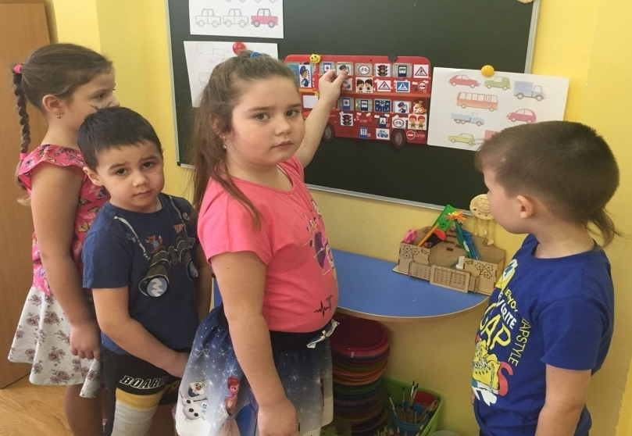
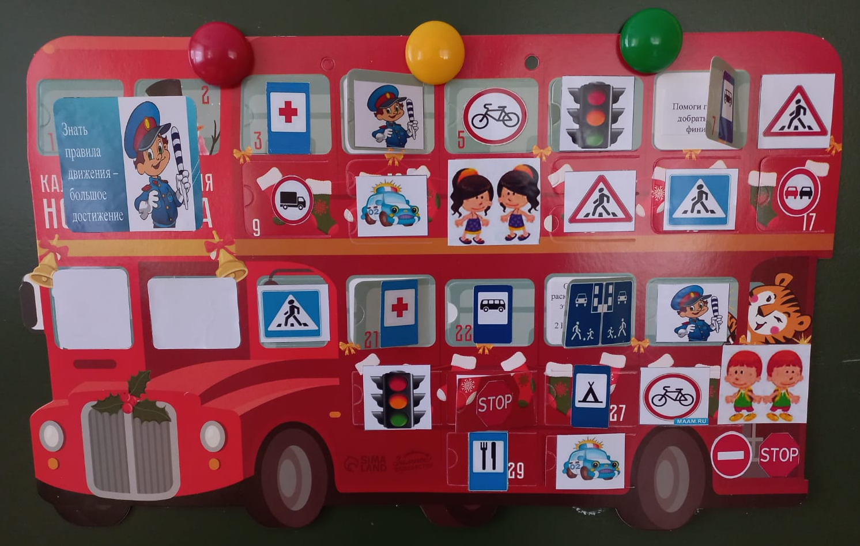
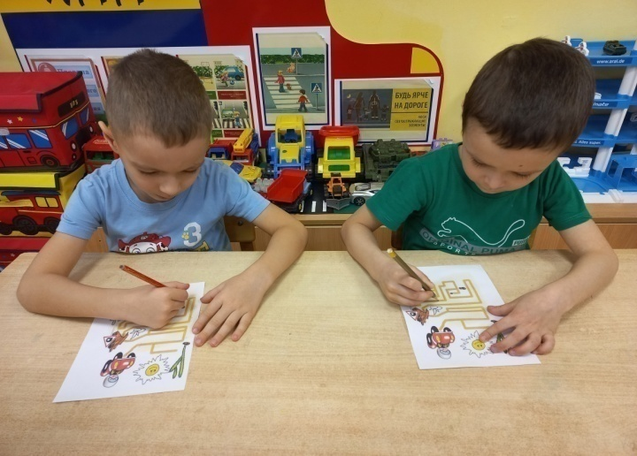
ФОРМИРОВАНИЕ НАВЫКОВ БЕЗОПАСНОГО ПОВЕДЕНИЯ У ВОСПИТАННИКОВ
ИГРОВАЯ ТЕХНОЛОГИЯ: АДВЕНТ – КАЛЕНДАРЬ
Адвент календарь для детей – это в первую очередь, игра, которая направлена на развитие интереса к любой деятельности и повышение самооценки ребенка. Дети сами решают какой элемент сегодня выбрать, а значит чувствуют важность своего решения.

Slide 4
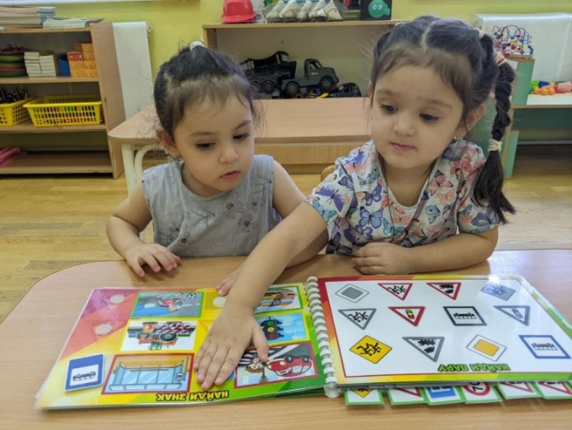
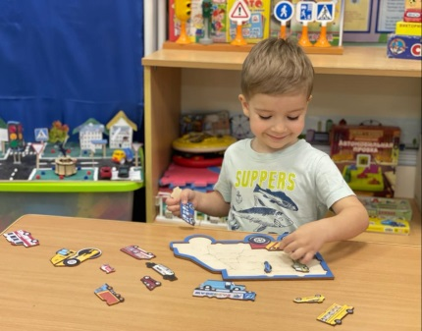
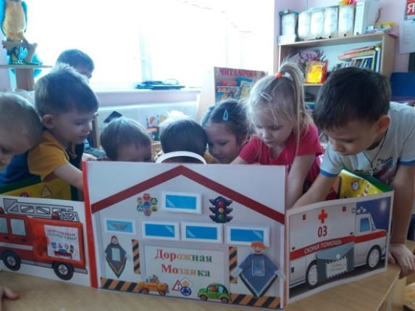
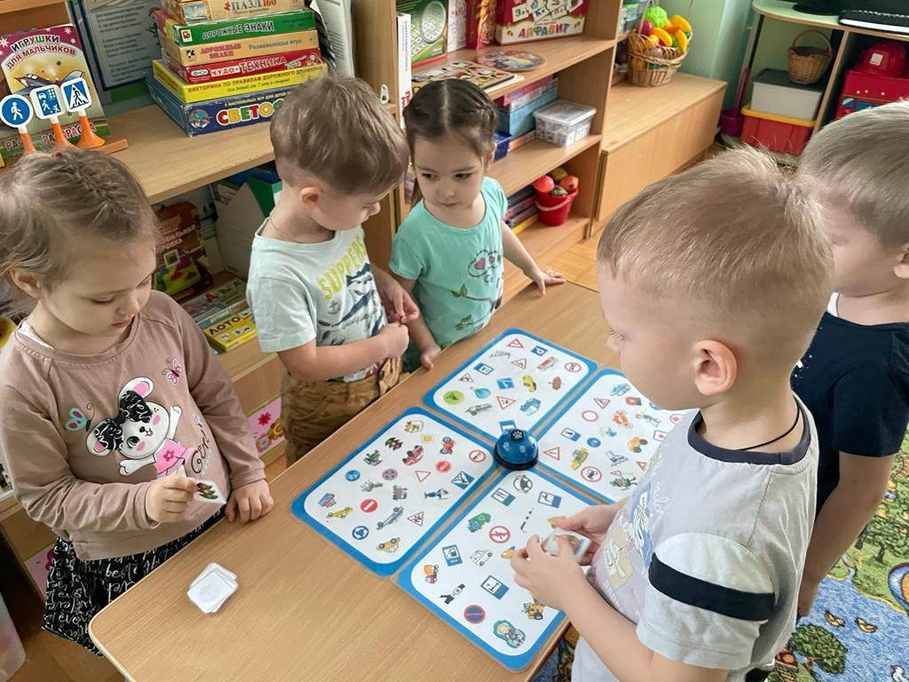
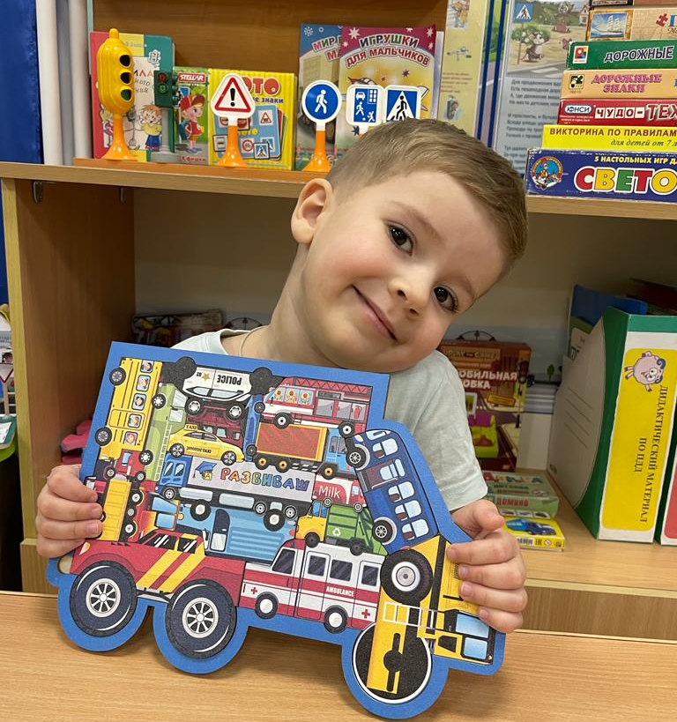
ФОРМИРОВАНИЕ НАВЫКОВ БЕЗОПАСНОГО ПОВЕДЕНИЯ У ВОСПИТАННИКОВ
ИГРОВЫЕ ТЕХНОЛОГИИ: АВТОРСКИЕ ДИДАКТИЧЕСКИЕ ИГРЫ

Slide 5
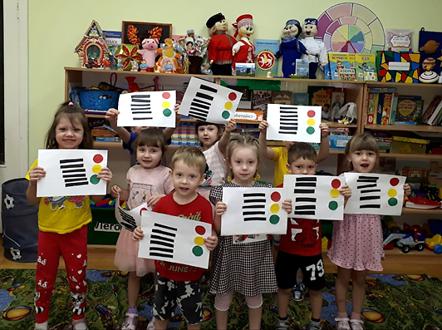
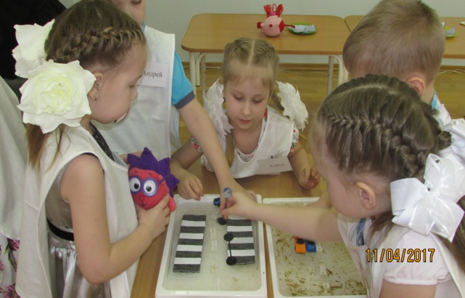
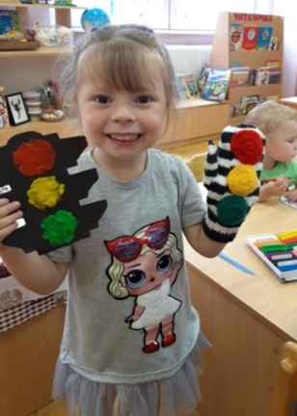
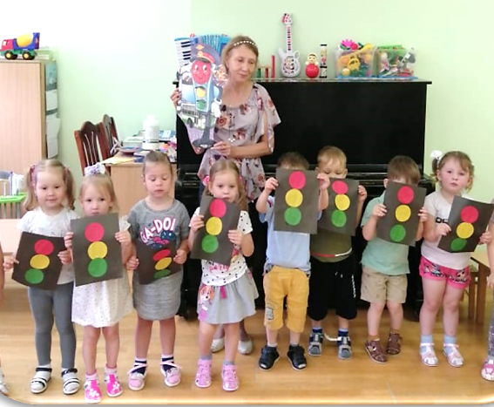
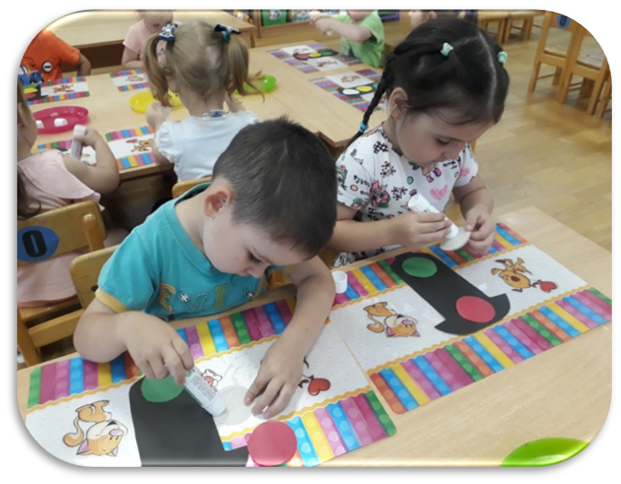
ФОРМИРОВАНИЕ НАВЫКОВ БЕЗОПАСНОГО ПОВЕДЕНИЯ У ВОСПИТАННИКОВ
ПРОДУКТИВНЫЕ ВИДЫ ДЕТСКОЙ ДЕЯТЕЛЬНОСТИ, В ПРОЦЕССЕ КОТОРЫХ РОЖДАЮТСЯ «МАЛЕНЬКИЕ ШЕДЕВРЫ»

Slide 6
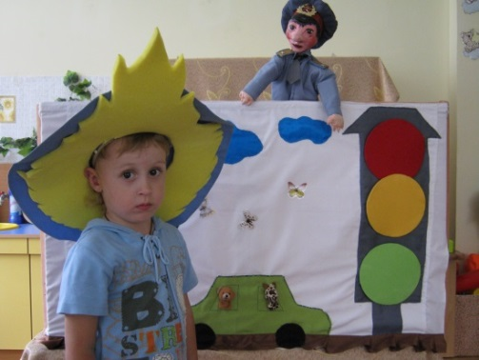
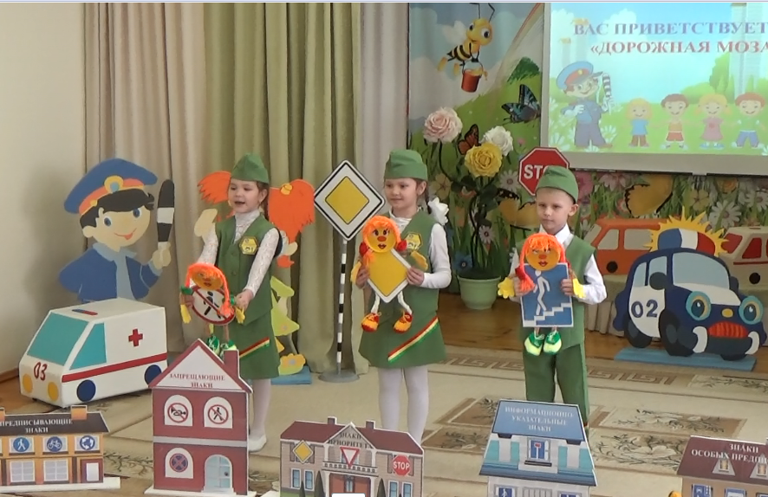
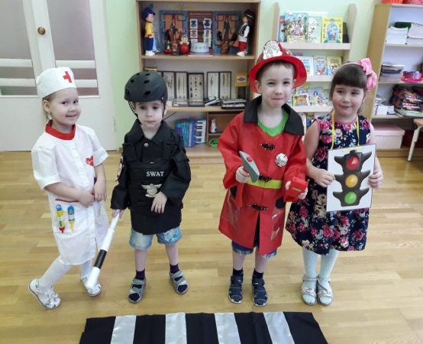
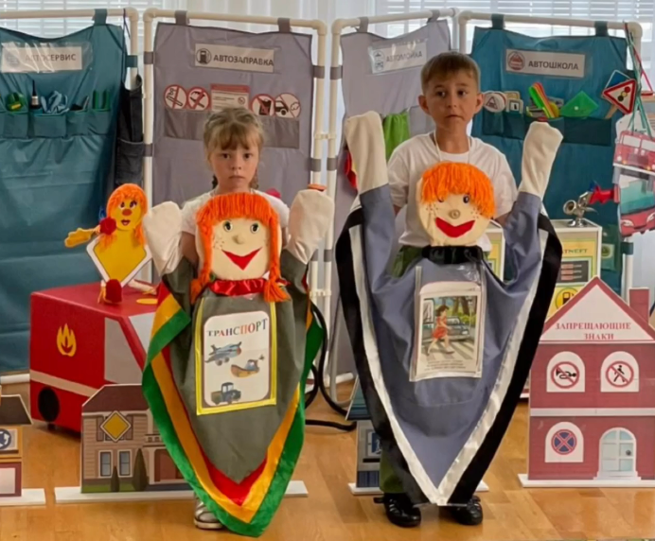
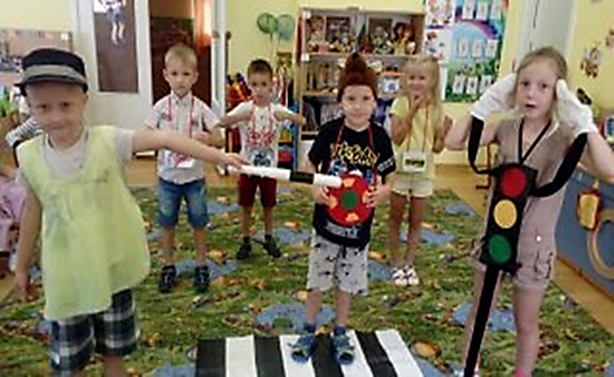
ИГРОВЫЕ ТЕХНОЛОГИИ В ОБУЧЕНИИ ДЕТЕЙ ПДД:
ТЕАТРАЛИЗОВАННЫЕ ИГРЫ - ДРАМАТИЗАЦИИ

Slide 7
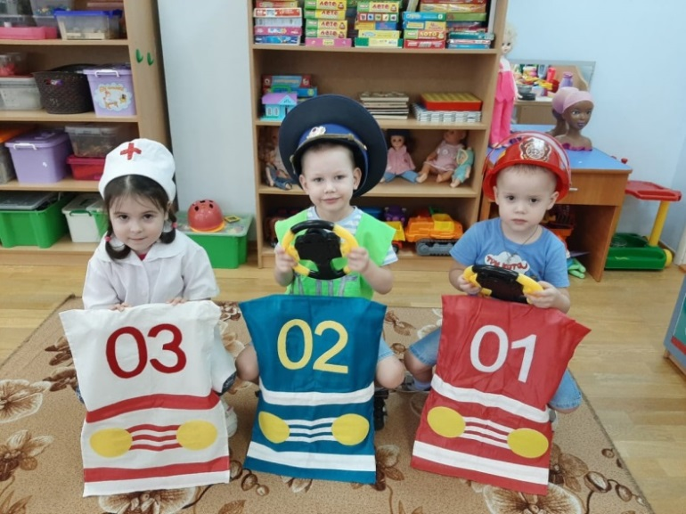
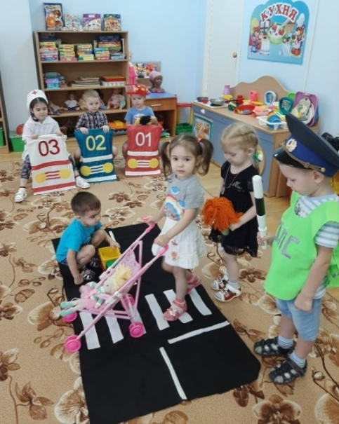
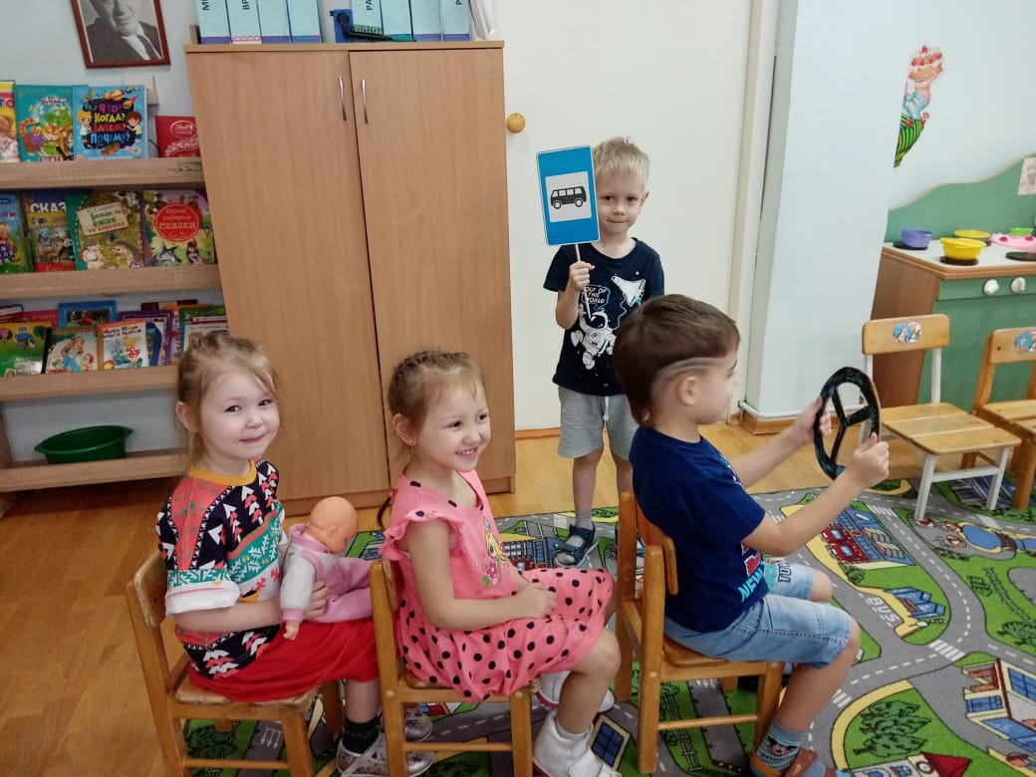
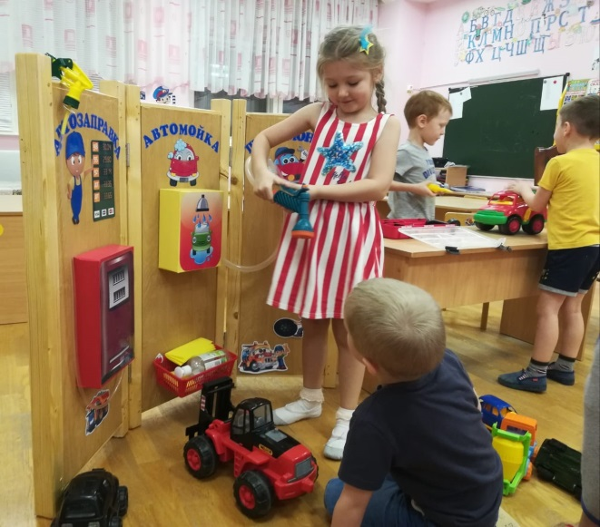
ИГРОВЫЕ ТЕХНОЛОГИИ В ОБУЧЕНИИ ДЕТЕЙ ПДД:
СЮЖЕТНО-РОЛЕВЫЕ ИГРЫ

Slide 8
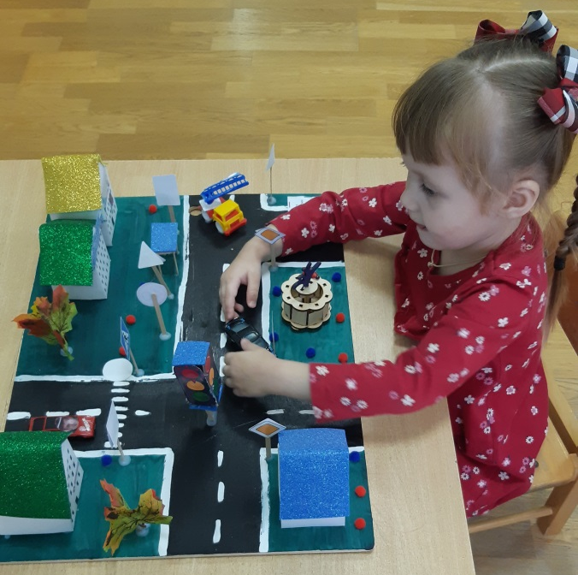
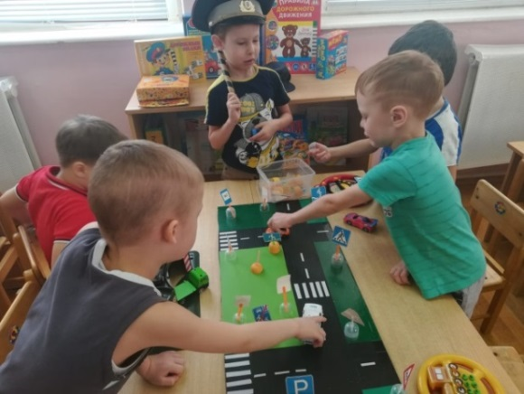
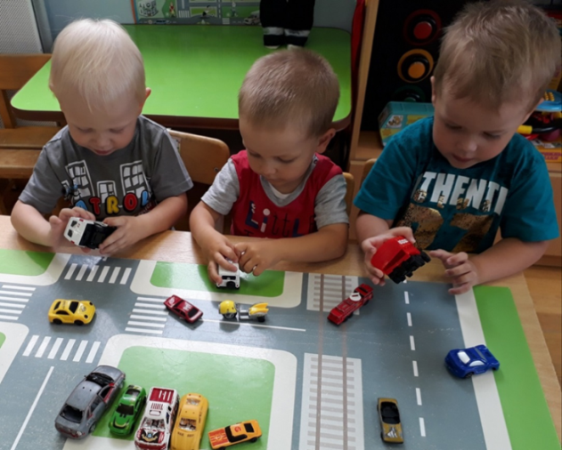
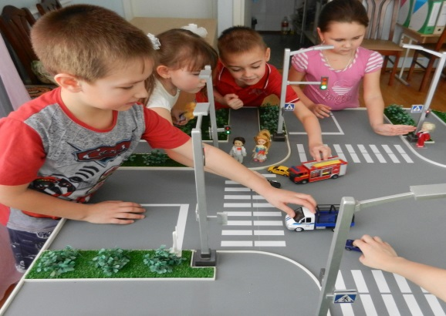
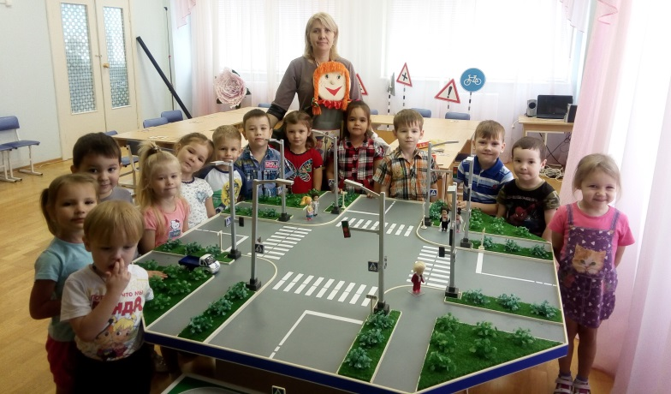
ИГРОВЫЕ ТЕХНОЛОГИИ В ОБУЧЕНИИ ДЕТЕЙ ПДД:
С ИСПОЛЬЗОВАНИЕМ МАКЕТОВ

Slide 9
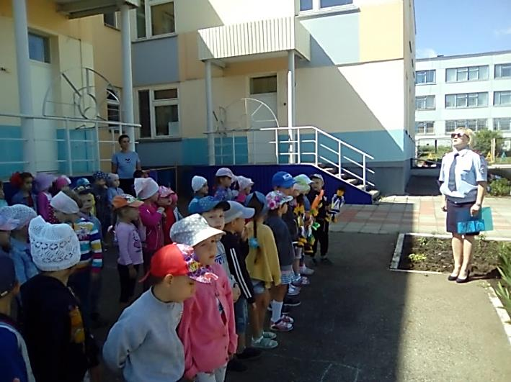
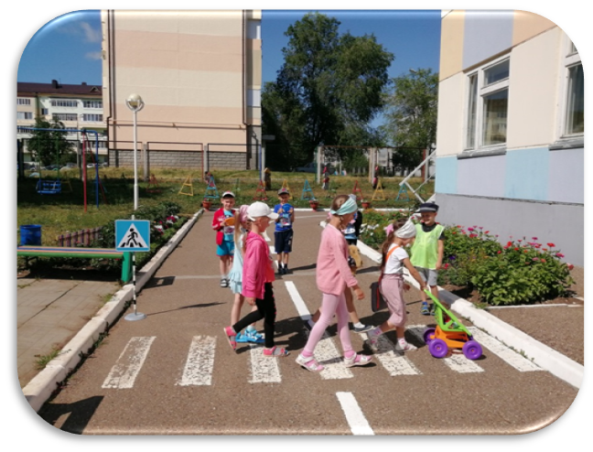
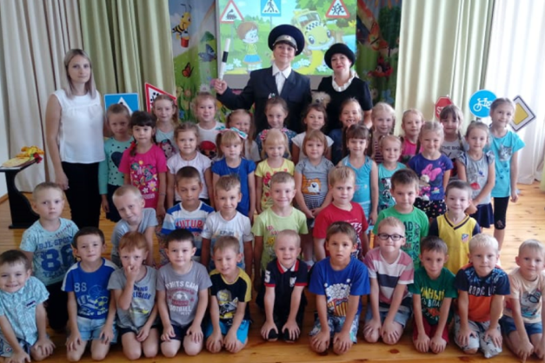
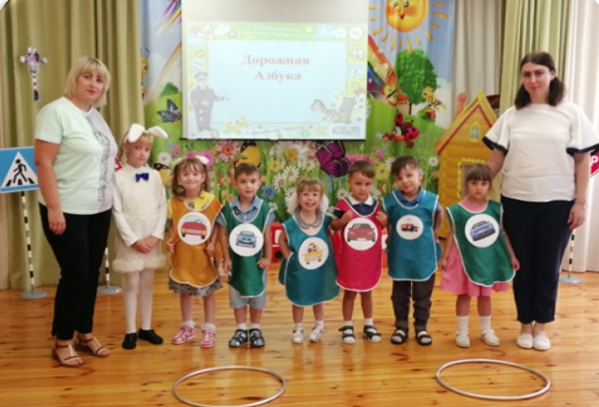
ЖИЗНЬ В ДЕТСКОМ САДУ – ИНТЕРЕСНАЯ КНИГА, В КОТОРОЙ ПРАЗДНИКИ И РАЗВЛЕЧЕНИЯ - ЛУЧШИЕ СТРАНИЦЫ, ФОРМИРУЮЩИЕ ПЕРВИЧНЫЕ ПРЕДСТАВЛЕНИЯ О ПРАВИЛАХ БЕЗОПАСНОГО ПОВЕДЕНИЯ НА УЛИЦЕ

Slide 10
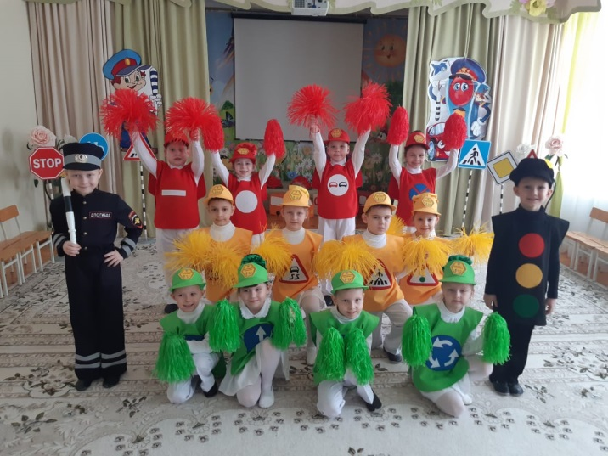
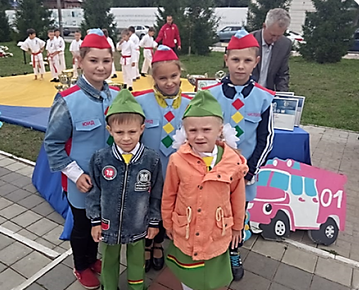
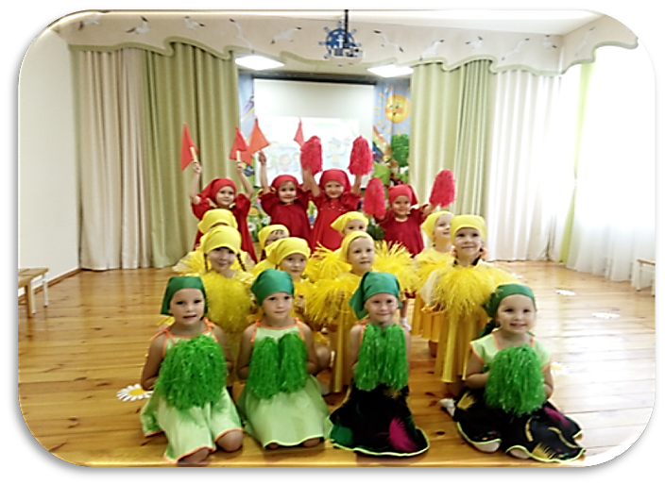
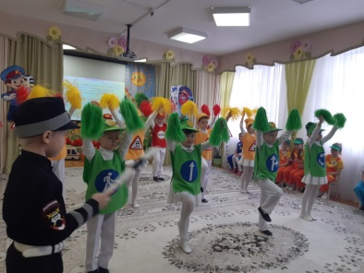
МЫ ЗА БЕЗОПАСНОЕ ДЕТСТВО – ПОД ТАКИМ ДЕВИЗОМ В ДЕТСКОМ САДУ БЫЛИ ОРГАНИЗОВАНЫ ФЛЕШМОБЫ, КОТОРЫЕ ПОГРУЗИЛИ НАС В АТМОСФЕРУ
ОБЩНОСТИ ИНТЕРЕСОВ В КОНТЕКСТЕ РЕШЕНИЯ ЗАДАЧ ПО ФОРМИРОВАНИЮ
НАВЫКОВ БЕЗОПАСНОГО ПОВЕДЕНИЯ

Slide 11
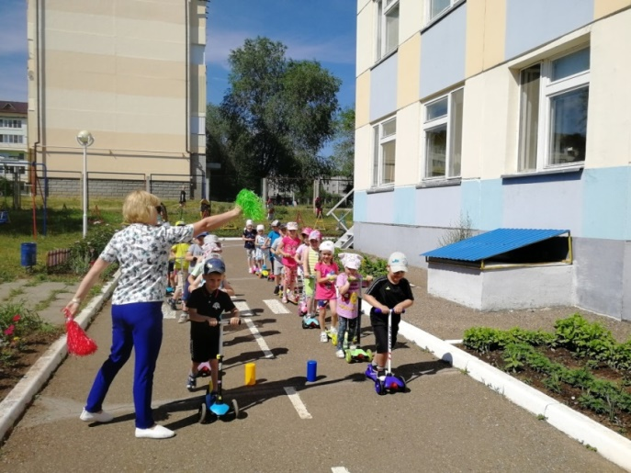
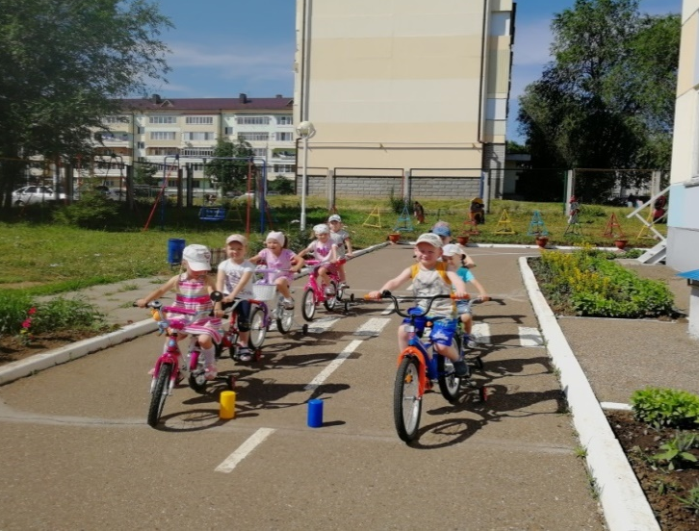
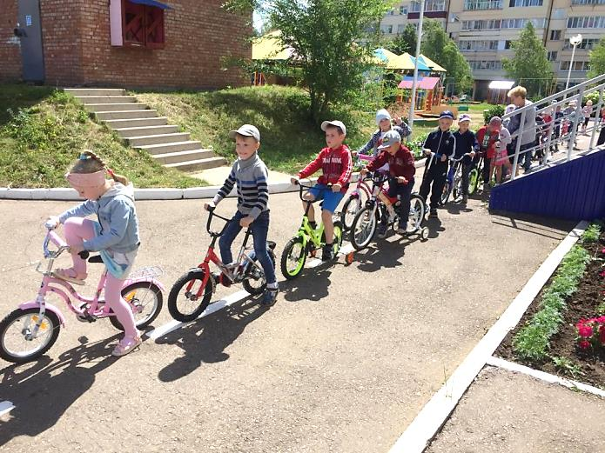
В ЦЕЛЯХ ОЗНАКОМЛЕНИЯ С ТРАНСПОРТНЫМИ СРЕДСТВАМИ, ДОСТУПНЫМИ ДЕТЯМ ДОШКОЛЬНОГО ВОЗРАСТА, В ДЕТСКОМ САДУ ПРОШЕЛ ВЕЛОМАРАФОН.
«ВЕЛОСИПЕД И САМОКАТ – ЛУЧШИЙ ДРУГ! ЭТО ЗНАЮТ ВСЕ ВОКРУГ!»

Slide 12
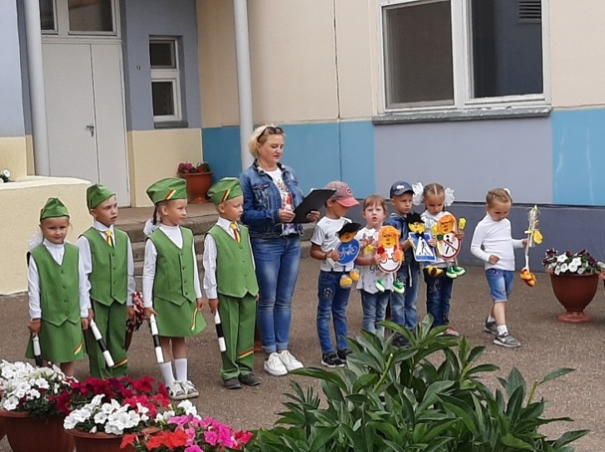
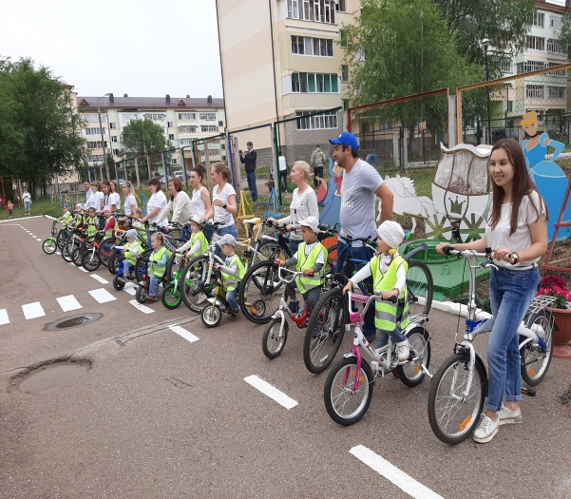
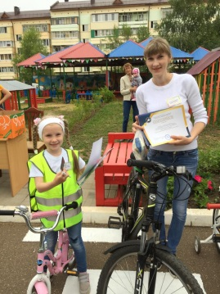
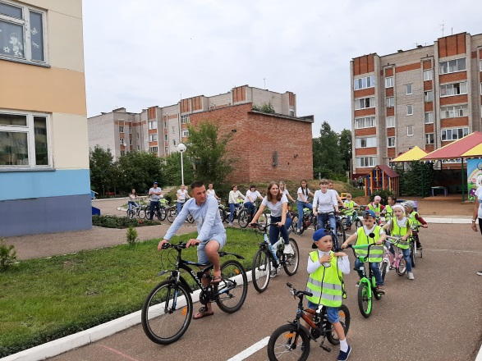
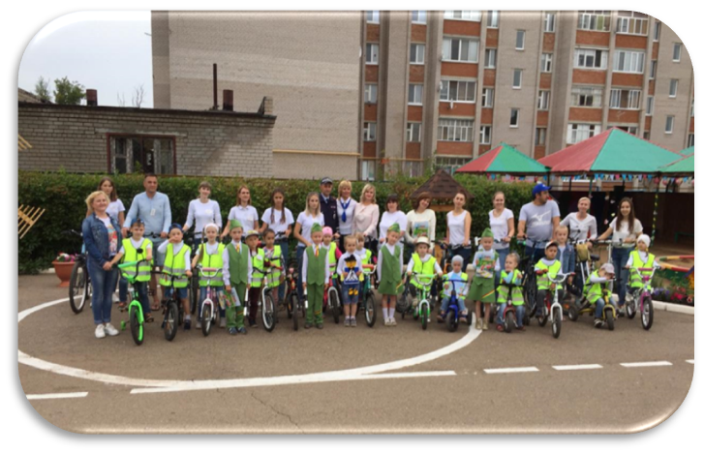
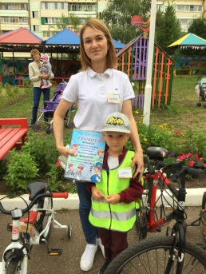
СОЦИАЛЬНОЕ ПАРТНЕРСТВО С РОДИТЕЛЯМ
БЕЗОПАСНЫЙ МИНИ-ФРИРАЙД УВЛЕКАТЕЛЬНЫЙ ВЕЛОМАРАФОН,
В КОТОРОМ ПРИНЯЛИ УЧАСТИЕ 18 СЕМЕЙ. ДЕТИ ЗАКРЕПЛЯЛИ ПРАВИЛА ЕЗДЫ НА ВЕЛОСИПЕДЕ,
А РОДИТЕЛИ ПОЛУЧАЛИ УДОВОЛЬСТВИЕ ОТ СОВМЕСТНОГО МЕРОПРИЯТИЯ С ДЕТЬМИ

Slide 13





СОЦИАЛЬНОЕ ПАРТНЕРСТВО
С РОДИТЕЛЯМИ, ОГИБДД ОМВД ПО ЧИСТОПОЛЬСКОМУ РАЙОНУ,
РОДИТЕЛЬСКИМ СОВЕТОМ ПРИ МОиН РТ В ЧИСТОПОЛЬСКОМ МУНИЦИПАЛЬНОМ РАЙОНЕ
КОНКУРСНО – РАЗВЛЕКАТЕЛЬНОЕ МЕРОПРИЯТИЕ С УЧАСТИЕМ ПАП
«ФРИРАЙД –СНЕГОКАТЫ – ВПЕРЁД!»

Slide 14





СОЦИАЛЬНОЕ ПАРТНЕРСТВО
С РОДИТЕЛЯМИ, ОГИБДД ОМВД ПО ЧИСТОПОЛЬСКОМУ РАЙОНУ,
РОДИТЕЛЬСКИМ СОВЕТОМ ПРИ МОиН РТ В ЧИСТОПОЛЬСКОМ МУНИЦИПАЛЬНОМ РАЙОНЕ, ФИЛИАЛОМ ЧОУ ДПО ДЕТСКО-ЮНОШЕСКОЙ АВТОШКОЛЫ
КОНКУРСНО- ПОЗНАВАТЕЛЬНОЕ МЕРОПРИЯТИЕ ДЛЯ МАМ «АВТОЛЕДИ -2022»

Slide 15






Достижения и результаты
Победитель муниципального фестиваля-конкурса «Дорожная Мозаика», 2020 год, 2021 год;
Победитель республиканской олимпиады «Зебра», 2020 год;
Победитель муниципального конкурса детского рисунка на асфальте «Безопасность дорожного движения глазами детей», 2020 год;
Победитель всероссийского конкурса «Безопасная зебра для наших детей», 2020 год;
Призер зонального конкурса детско-родительских проектов «Добрая дорога-детям!», 2020 год;
Победитель всероссийского конкурса «Новый дорожный знак глазами детей», 2020 год;
Победитель муниципального конкурса «ПДД в картинках», 2020 год;
Победитель муниципального конкурса «За безопасность –всей семьей», 2020 год;
Победитель муниципального этапа смотра-конкурса «Зеленый огонек», 2020 год;
Победитель муниципального конкурса макетов «Безопасная дорога – детям!», 2021 год;
Победитель всероссийского конкурса «Рисуй с нами», 2021 год;
Победитель всероссийского конкурса детского рисунка и декоративно-прикладного творчества «Безопасная дорога», 2021 год;
Победитель всероссийского конкурса «Моя педагогическая инициатива», 2021 год

Slide 16



























Достижения и результаты
«Безопасный путь к успеху»

Slide 17






РЕЗУЛЬТАТЫ ДЕЯТЕЛЬНОСТИ В ЧАСТИ
СОЦИАЛЬНО - ЛИЧНОСТНОГО РАЗВИТИЯ ДЕТЕЙ
Достижения воспитанников:
Призер II место муниципального конкурса детского рисунка «Безопасность дорожного движения глазами детей», 2019 г.

Slide 18





Победитель муниципального этапа республиканского конкурса «Зеленый огонек», 2022г.;
Победитель, призер муниципального фестиваля конкурса ЮИД «Дорожная Мозаика», 2019 г., 2020 г., 2021 г.
Призеры муниципального этапа республиканского конкурса "Шкатулка безопасности", 2019 г.

Slide 19









ТРУД- ВАЖНЕЙШЕЕ СРЕДСТВО ВОСПИТАНИЯ, НАЧИНАЯ С ДОШКОЛЬНОГО ВОЗРАСТА;
В ПРОЦЕССЕ ФОРМИРУЕТСЯ ЛИЧНОСТЬ РЕБЕНКА,
СКЛАДЫВАЮТСЯ КОЛЛЕКТИВНЫЕ ВЗАИМООТНОШЕНИЯ
В мире слов разнообразных,
Что блестят, горят и жгут,-
Золотых, стальных, алмазных,
Нет священней слова: «Труд»!

Slide 20





ОГОРОД НА ПОДОКОННИКЕ В ДЕТСКОМ САДУ СПОСОБСТВУЕТ РАЗВИТИЮ НАБЛЮДАТЕЛЬНОСТИ У ДЕТЕЙ,
ЭТО ПОМОГАЕТ ЛУЧШЕ ПОЗНАТЬ РАСТИТЕЛЬНУЮ ЖИЗНЬ
«Огород наш, огород
Все на нем всегда растет!
Витаминов целый клад,
Приходите все к нам в сад»

Slide 21






СОЦИАЛЬНО- ЛИЧНОСТНОЕ РАЗВИТИЕ ДОШКОЛЬНИКОВ ПРОИСХОДИТ ЧЕРЕЗ ИГРУ КАК ВЕДУЩУЮ ДЕТСКУЮ ДЕЯТЕЛЬНОСТЬ
Дети-праздник
для души,
До чего же хороши!
Очень весело играют, Взрослых этим забавляют!

Slide 22




ВАЖНЕЙШИМ УСЛОВИЕМ ПОЛНОЦЕННОГО РАЗВИТИЯ
НАРОДА ЯВЛЯЕТСЯ СОХРАНЕНИЕ СВОЕГО РОДНОГО ЯЗЫКА.
ЯЗЫК – ОДНО ИЗ САМЫХ ГЛУБИННЫХ,
ВНУТРЕННЕ ПРИСУЩИХ ЧЕЛОВЕКУ СВОЙСТВ,
ОПРЕДЕЛЯЮЩИХ ЕГО ЭТНИЧЕСКУЮ, НАЦИОНАЛЬНУЮ ПРИНАДЛЕЖНОСТЬ
С целью приобщения детей
к культуре своей нации
и обучение детей родному татарскому языку в детском саду проводится планомерная работа. Функционирует театральный кружок, где педагоги проводят работу
по постановке самостоятельных спектаклей.
Организуются различные досуговые мероприятия, фестивали, конкурсы

Slide 23





ЛЮБОВЬ К РОДНОМУ КРАЮ, РОДНОЙ КУЛЬТУРЕ, РОДНОЙ РЕЧИ НАЧИНАЕТСЯ
С МАЛОГО - С ЛЮБВИ К СВОЕЙ СЕМЬЕ,
К СВОЕМУ ЖИЛИЩУ, К СВОЕМУ ДЕТСКОМУ САДУ
Как дорог мне родной мой край!
Могучих наших предков стан.
Дороже чем небесный рай, Родной и славный Татарстан!
«День рождения рябинки»
Праздник «Березки»
Праздник
«День семьи,
любви и верности»
Сабантуй
Осенний праздник
«Сөмбелә»

Slide 24




РЕАЛИЗАЦИЯ ТЕХНОЛОГИИ МУЗЕЙНОЙ ПЕДАГОГИКИ В УСЛОВИЯХ ДОУ ДАЕТ РЕБЕНКУ ШАНС СТАТЬ ИНТЕЛЛИГЕНТНЫМ ЧЕЛОВЕКОМ,
С ДЕТСТВА ПРИОБЩЕННЫМ К ИСТОРИИ

Slide 25







МУЗЕЙ ИГРАЕТ БОЛЬШУЮ ПОЗНАВАТЕЛЬНУЮ И ВОСПИТАТЕЛЬНУЮ РОЛЬ ДЛЯ ДОШКОЛЬНИКОВ, А ТАКЖЕ СПОСОБСТВУЕТ УКРЕПЛЕНИЮ СОТРУДНИЧЕСТВА ДЕТСКОГО САДА И СЕМЬИ

Slide 26





ПЕДАГОГИЧЕСКИЙ КОЛЛЕКТИВ ДЕТСКОГО САДА СЧИТАЕТ, ЧТО ФОРМИРОВАНИЕ УВАЖЕНИЯ К ГЕРОИЧЕСКОМУ ТРУДУ ПОЖАРНЫХ, ИНТЕРЕС К ИХ ЗАНЯТИЯМ МОЖЕТ СТАТЬ СТИМУЛОМ ДЛЯ РАЗВИТИЯ ПАТРИОТИЧЕСКИХ ЧУВСТВ И ОБЩЕЧЕЛОВЕЧЕСКИХ КАЧЕСТВ
Знакомство
с профессией пожарных спасателей.
Отряд пожарных спасателей приехал
в детский сад.
Провел учебную тренировку, организовал тушение искусственного возгорания, рассказал
о профессии
пожарный-спасатель
Призёры всероссийского конкурса «Неопалимая Купина», 2019 г.

Slide 27





ЕЖЕГОДНО, В РАМКАХ ВСЕМИРНОГО ДНЯ ГРАЖДАНСКОЙ ОБОРОНЫ, УТВЕРЖДЁННОГО ГЕНЕРАЛЬНОЙ АССАМБЛЕЕЙ МЕЖДУНАРОДНОЙ ОРГАНИЗАЦИИ ГРАЖДАНСКОЙ ОБОРОНЫ, В ДЕТСКОМ САДУ ОРГАНИЗУЮТСЯ ПОЗНАВАТЕЛЬНЫЕ МЕРОПРИЯТИЯ ДЛЯ ВОСПИТАННИКОВ КОТОРЫЕ ФОРМИРУЮТ ПРЕДСТАВЛЕНИЯ ДЕТЕЙ ОБ ОПАСНЫХ
ДЛЯ ЧЕЛОВЕКА СИТУАЦИЯХ И СПОСОБАХ ПОВЕДЕНИЯ В НИХ
Овладение знаниями по основам безопасной жизнедеятельности
Формирование навыков безопасного поведения при пожаре
Обучение правилам безопасного поведения пешеходов
на дорогах города

